Slide 1
24 октября 2014 г. в Саранске, в рамках VI съезда мордовского народа, состоялось долгожданное событие — после реконструкции открылся музей им. Эрьзи.
МОУ СОШ № 40
Фотопутешествие
по залам Мордовского музея
изобразительных искусств им. Эрьзи
Побывала на открытии музея им. Эрьзи :
Карпова Елена Анатольевна
учитель начальных классов

Slide 2
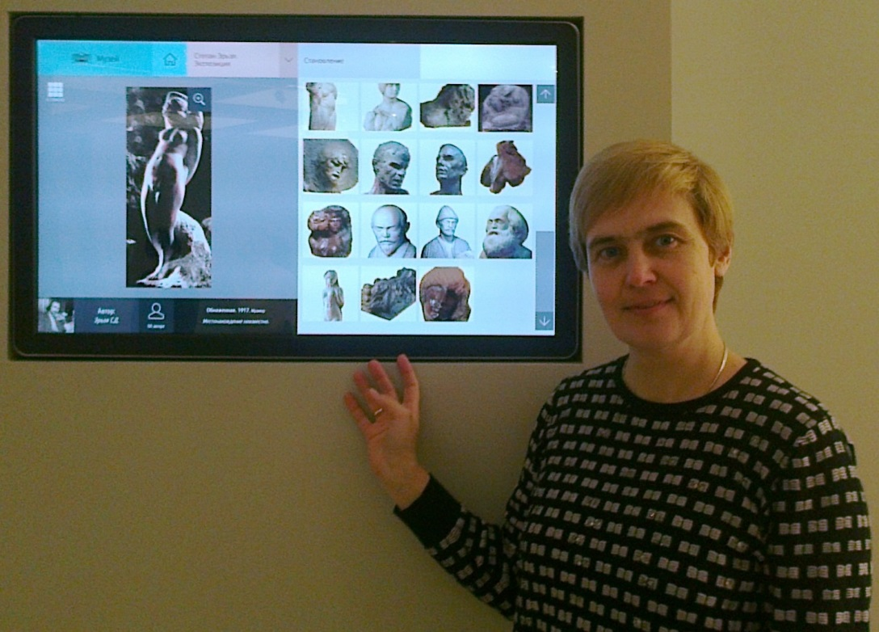
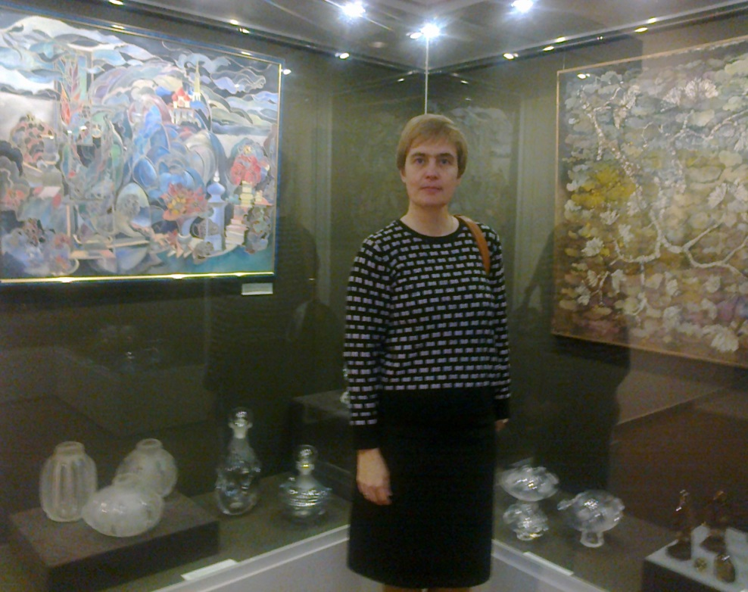
Многие жители и гости столицы Мордовии смогли увидеть масштабные изменения в музее. Обратили на себя внимание мультимедийные информационные панели, возможность использования QR-кодов, увеличенная площадь зала с работами Степана Эрьзи, новое интерьерное решение.

Slide 3
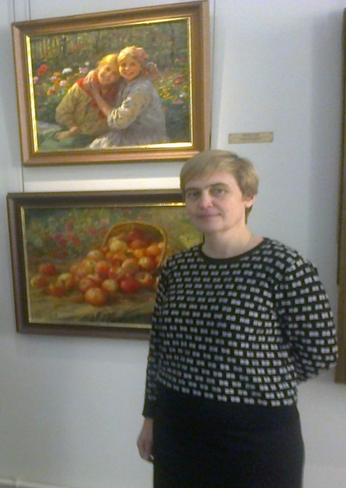
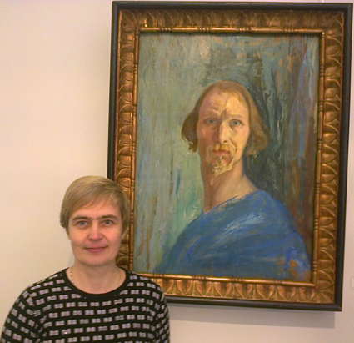
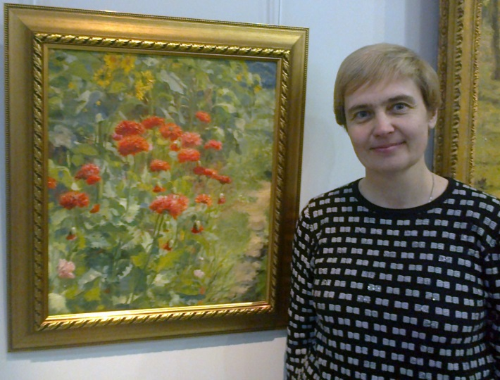
Спешите увидеть все своими глазами!

Slide 4
